Slide 1

Інноваційні технології та методи навчання

Slide 2

Поняття педагогічної інновації
Інновації - нові форми організації діяльності і управління, нові види технологій, які охоплюють різні сфери життєдіяльності людства.
Педагогічна інновація - особлива форма педагогічної діяльності і мислення, спрямована на організацію нововведень в освітньому просторі, або процес створення;
Інноваційний процес в освіті - сукупність послідовних дій, спрямованих на оновлення мети, змісту, організації, форм і методів навчання та виховання, адаптації навчального процесу до нових умов.

Slide 3

Передумови виникнення педагогічних інновацій
необхідність докорінних змін в системі освіти;
гуманітаризація освіти (поява нових навчальних дисциплін);
викладач отримав можливість створення власної педагогічної лабораторії;
конкуренція ВНЗ (боротьба за “свого” студента);
інформатизація суспільства.

Slide 4

Критерії готовності викладача вищої школи до інноваційної діяльності (ІД)
усвідомлення необхідності ІД;
готовність до творчої діяльності;
упевненість у тому, що зусилля, принесуть позитивний результат;
узгодженість особистих цілей з ІД;
готовність до подолання творчих невдач;
органічність поєднання ІД, особистої, фахової та педагогічної культури;
рівень психолого-педагогічної та методичної готовності до ІД;
переосмислення свого минулого досвіду і його залучення до розробки інновації;
здатність до фахової рефлексії.

Slide 5

Етапи розгортання інноваційного процесу:
1.
Виникнення
2.
Засвоєння
3.
Насичення
4.
Рутинізація
5.
Криза
6.
Фініш

Slide 6

Сутність інтерактивних технологій у структурі інновацій:
Слово "інтерактив" з англ. "interact", де "inter" - взаємний і "асt" - діяти.
Інтерактивний - здатний до взаємодії, діалогу.
Інтерактивне навчання - це спеціальна форма організації пізнавальної діяльності, яка має на меті створити комфортні умови навчання, за яких кожен студент відчуває свою успішність та інтелектуальну спроможність.
Інтерактивне навчання - різновид взаємонавчання, де студент і викладач є рівнозначними суб'єктами навчання, які чітко розуміють, чим вони займаються, активно аналізують те, що знають, вміють і здійснюють.

Slide 7
Піраміда сприйняття методів навчання
5%
лекція
10 % - читання тексту
30 % - демонстрація
20% - зорове і слухове сприймання
50% - робота в дискусійних групах
75% - практична діяльність
90-95% - практичне навчання інших

Slide 8
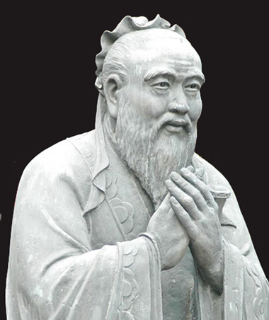
Кредо інтерактивного навчання
Те, що я чую, я забуваю;
Те, що я бачу й чую, я трохи пам’ятаю;
Те, що я чую, бачу й обговорюю, я починаю розуміти;
Коли я чую, бачу, обговорюю й роблю, я набуваю знань і навичок;
Коли я передаю знання іншим, я стаю знавцем -
майстром своєї справи.

Slide 9
Моделі навчання
Пасивна (споглядання)
Активна (дія)
Інтерактивна
(взаємодія)

Slide 10

Робота в групах як інтерактивна технологія

Slide 11
Позитивні сторони групової роботи
раціональний розподіл часу;
відсутність проблеми з дисципліною;
взаємонавчання активізує пізнавальний інтерес.

Slide 12

Негативні сторони групової роботи
важко проконтролювати процес взаємонавчання;
відповідальність за якісне оволодіння знаннями несе не лише викладач, що не завжди ефективно;
невдачі групової роботи потребують чимало часу на корекцію.

Slide 13

Навчальний тренінг як інноваційна технологія

Slide 14

Навчальний тренінг як інноваційна технологія
Термін "тренінг" (від англ. train, training - навчання, виховання, тренування) має багато визначень.
Тренінг - багатофункціональний метод навмисних змін психологічних феноменів людини, групи й організації з метою гармонізації професійного й особистісного буття людини .

Slide 15

Завдання тренінгу
отримання знань;
формування вмінь і навичок;
розвиток психологічних установок, які визначають поведінку у спілкуванні та перспективні здібності особистості;
корекція і розвиток системи відносин особистості;
підтримка індивідуальних проявів самостійності і активності особистості.

